Slide 1
Zona Fría
Estefanía, Sara, Carlota, Gema, Natalia e Iván.
3ºB

Slide 2
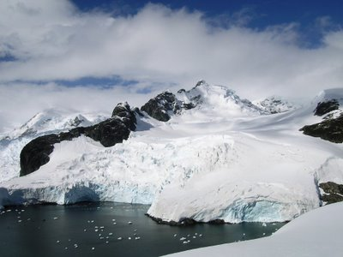
Zona Fría:
Se localiza cerca de los Círculos PolaresEn estas zonas la vida del hombre es muy difícil por eso están poco pobladas. Sin embargo, hay un pueblo que vive en el polo norte hace muchos años: el de los esquimales que ha sobrevivido al frío.
La condición del clima frío es propia de las zonas que se encuentran por encima de los 75ºC de latitud. Las precipitaciones tienen forma de nieve durante todo el año y no existe el verano.

Slide 3
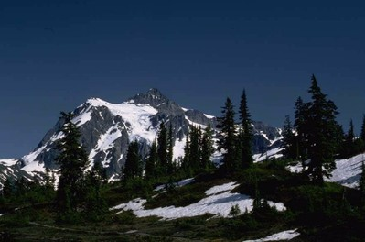
Flora:
Clima polar: la vegetación característica de las zonas cercanas al círculo polar ártico en la tundra o la pradera ártica, formada por plantas perennes de pobre crecimiento.
Clima de alta montaña: se escalona en sus sucesivos pisos desde la base de la montaña: bosque, matorrales, prados, musgos y líquenes.

Slide 4
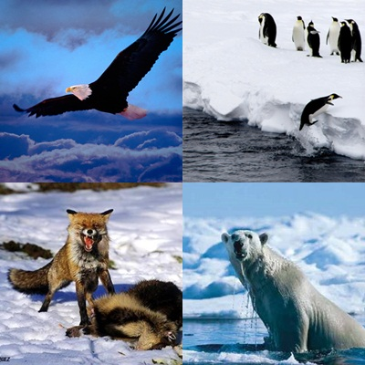
Faunia :
Las principales aves son grullas,ánsares ,cisnes y y limnícolas.También hay oso polar,el zorro ártico,focas y otros mamíferos marinos.

Slide 5
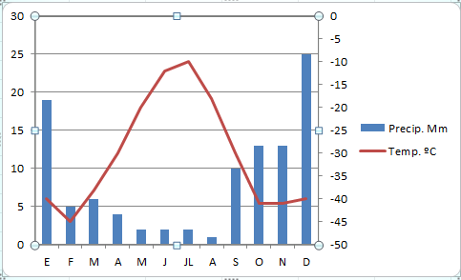
Climogramas:

Slide 6
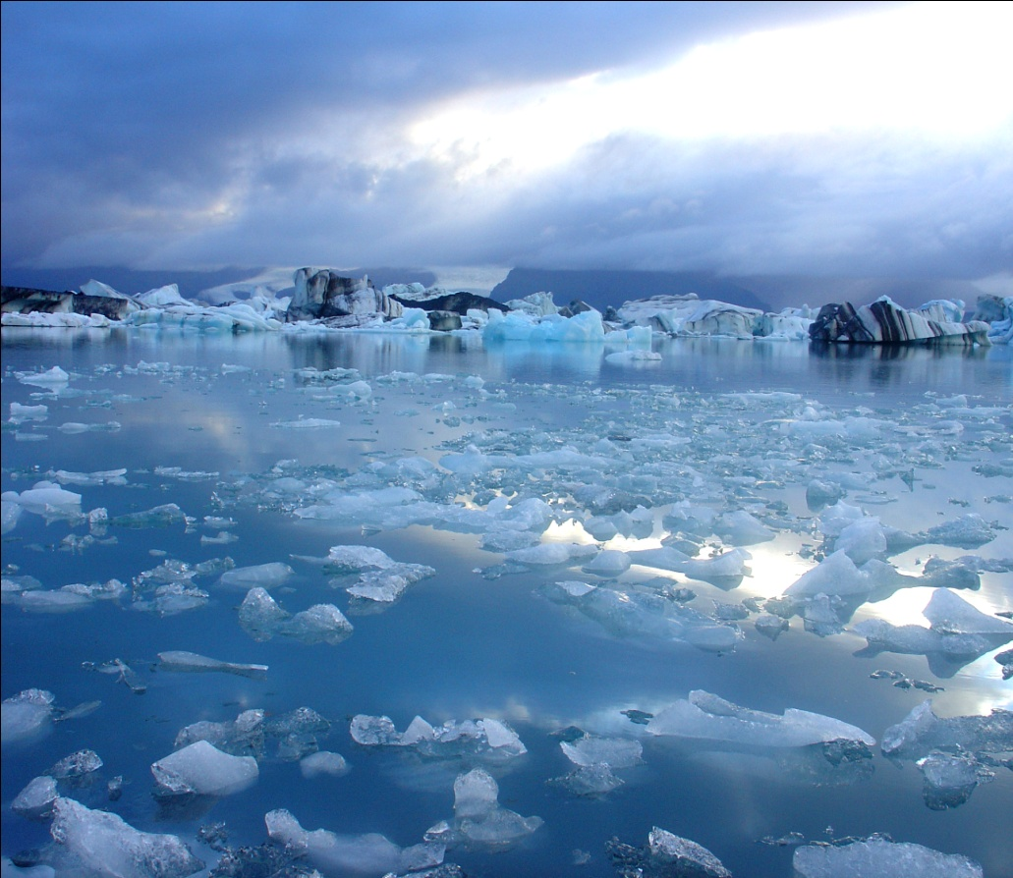
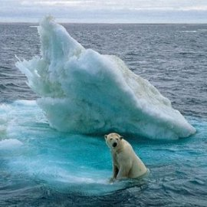
Deshielo:
Se produce por el aumento de CO2 en la atmósfera. La temperatura global de la Tierra ha aumentado y sigue aumentando.

